Slide 1


Unidad de Investigación en Neurodesarrollo
Hospital Infantil de México Federico Gómez
Desarrollo infantil en la población mexicana:
Factores de riesgo y su relación con el estado nutricional
Dr. en C. Antonio Rizzoli Córdoba
Jefe Fundador de la Unidad de Investigación en Neurodesarrollo
Hospital Infantil de México Federico Gómez

Slide 2
Unidad de Investigación en Neurodesarrollo
Hospital Infantil de México Federico Gómez
¿Por qué es necesaria una herramienta que monitoree el desarrollo de los niños?
Cada persona tiene el derecho a alcanzar su máximo potencial.
Esta evaluación sistemática permite:
  IGUALDAD en la oportunidad de detección
  EQUIDAD para que los niños en riesgo reciban la atención necesaria
  EVALUAR el impacto y realizar acciones de mejora continua

Slide 3
Unidad de Investigación en Neurodesarrollo
Hospital Infantil de México Federico Gómez
Características de los tipos de pruebas de evaluación del desarrollo
Tamizaje
Identificación de niños con riesgo de problemas en el desarrollo
Diagnóstica
Confirmación y caracterización del problema
Permite individualizar la atención
Se aplica a toda la población (aparentemente sana)

Slide 4
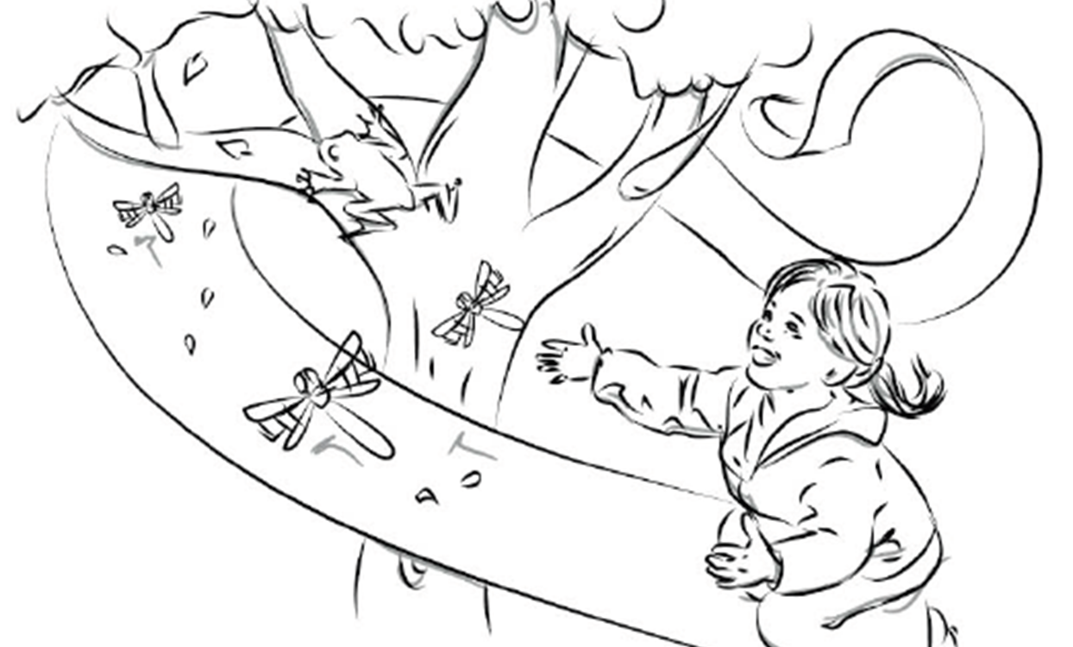
Unidad de Investigación en Neurodesarrollo
Hospital Infantil de México Federico Gómez
Prueba Evaluación del
Desarrollo Infantil o “EDI”

Slide 5



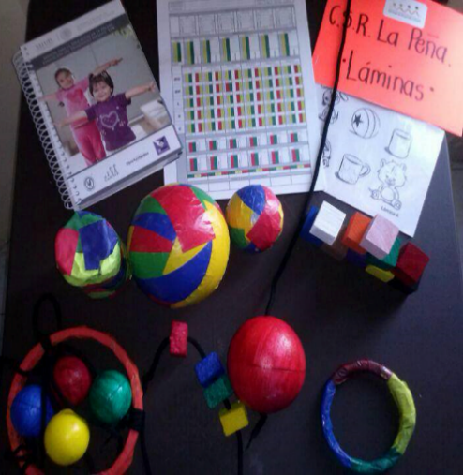
Prueba de tamizaje recomendada para México¹:
Evaluación del Desarrollo Infantil “EDI”
La versión original fue diseñada en México para la Dirección General de Oportunidades por la Dra. Lourdes Schnaas del INPer en 2010.
La versión modificada (actual) y validación² se llevó a cabo por el HIMFG durante 2011 en Chihuahua, Distrito Federal, Estado de México y Yucatán.
Permite evaluar a niños de un mes de vida y hasta un día antes de cumplir los cinco años
Eje | ¿Qué se evalúa?
Factores de riesgo biológico | Edad de la madre, problemas durante el embarazo o al nacimiento
Señales de alerta | Aspectos que pudieran sugerir algún problema
Áreas del desarrollo | Evalúa las áreas motora, lenguaje, social, cognitiva y adaptativa
Señales de alarma | En caso de estar presente al menos uno, requiere de referencia y valoración rápida
Exploración neurológica | Movimientos de la cara, ojos y cuerpo; y el tamaño (crecimiento) de la cabeza
Manual de Evaluación de Menores de Cinco Años con Riesgo de Retraso en el Desarrollo, Comisión Nacional de Protección Social en Salud, Secretaría de Salud, 2013
Rizzoli-Córdoba A, et al. Bol Hosp Infant Mex 2013; 70(3):195-208

Slide 6
Unidad de Investigación en Neurodesarrollo
Hospital Infantil de México Federico Gómez
Características de las pruebas de tamizaje de evaluación del desarrollo disponibles en América*
Prueba | Idioma | Rango de edad (meses) | Tiempo de aplicación | Sensibilidad | Especificidad
Ages & Stages Questionnaires (EUA) | Inglés | 4-60 | 10-15 min | 0.70-0.90 | 0.76-0.91
Developmental Inventory Screening 2nd ed. (EUA) | Inglés y español | 0-95 | 10-30 min | 0.72-0.93 | 0.79-0.88
Bayley Infant Neurodevelopmental Screener (EUA) | Inglés | 3-24 | 10 min | 0.75-0.86 | 0.75-0.86
Denver-II | Inglés y español | 0-71 | 20-30 min | 0.56 | 0.80
Escala de Evaluación del Desarrollo Psicomotor (Chile) | Español | 0-24 | 20 min | NR | NR
PRUNAPE (Argentina) | Español | 0-60 | 10-15 min | 0.80 | 0.93
Prueba de Evaluación del Desarrollo Infantil (México) | Español | 1-60 | 10-15 min | 80.5 | 60.5 (≥80% por dominio)
*Romo-Pardo B, et al. Bol. Hosp. Infant. Mex.; 2012; 69(6):450-462
Rizzoli-Córdoba A, et al. Bol. Med. Hosp. Infant. Mex.; 2013; 70 (3): 195-208
Rizzoli-Córdoba A, et al. Bol. Med. Hosp. Infant. Mex.;2014; 71(3):154-172

Slide 7
Unidad de Investigación en Neurodesarrollo
Hospital Infantil de México Federico Gómez
Sensibilidad de la prueba EDI por dominio y grupo de edad evaluado
Rizzoli-Córdoba A, et al. Bol. Hosp. Infant. Mex.; 2014; 71(3): 154-172

Slide 8

Unidad de Investigación en Neurodesarrollo
Hospital Infantil de México Federico Gómez
Especificidad de la prueba EDI por dominio y grupo de edad evaluado
1-15 meses
16-59 meses
Rizzoli-Córdoba A, et al. Bol. Hosp. Infant. Mex. 2014; 71(3):154-172

Slide 9
Unidad de Investigación en Neurodesarrollo
Hospital Infantil de México Federico Gómez
PORCENTAJE DE NIÑOS POR SUBDOMINIO AFECTADO (CD ˂ 80) Y GRUPO DE EDAD, COMPARANDO EL RESULTADO DE LA PRUEBA EDI
1 a 15 meses
16 a 59 meses
Las áreas más afectadas en los niños en rojo en este grupo de edad están más asociadas a prácticas de crianza/educación
Abreviaturas: Dominio cognitivo (AM: Atención y memoria, RA: Razonamiento y habilidades académicas, PC: Percepción y conceptos); Dominio Personal-Social (IA: Interacción con adultos, IP: Interacción con pares, RS: Rol social y auto-concepto); Dominio adaptativo (AC: Autocuidado, RP: Responsabilidad personal); Dominio motor (MP: Motor perceptual, MG: Motor grueso, MF: Motor fino); Dominio Comunicación (CR: Comunicación receptiva, CE: Comunicación expresiva). † Estos subdominios solo se evalúan a partir de los 24 meses de edad. *p˂0.05 entre amarillos y rojos para los subdominios marcados. **p˂0.001.
Rizzoli-Córdoba A, et al. Bol. Hosp. Infant. Mex. 2014; 71(5): 277-285

Slide 10
Unidad de Investigación en Neurodesarrollo
Hospital Infantil de México Federico Gómez
¿Qué resultados da la prueba EDI?, ¿Qué hacer con ellos?
Resultado | ¿Que implica para el niño? | ¿Qué se debe hacer?
Desarrollo normal (75 a 90%) | Realiza las actividades que corresponden a su grupo de edad | Brindar a las familias herramientas (tips) para que sean ambientes promotores del desarrollo Ingresar a centros de desarrollo infantil (estancias, CADI, CAIC) o pre-escolar (mayores de 3 años)
Rezago en el desarrollo (10 a 20%) | No hace lo que le toca pero si lo del grupo de edad anterior | Consejería para que se le realicen al niño actividades que le permitan alcanzar su nivel de desarrollo Las UBR pueden cumplir esta función
Riesgo de retraso (2.5 a 5%) | No hace ni las actividades del grupo de edad anterior, tiene señales de alarma o alteración en la exploración neurológica | Se requiere una evaluación específica (consulta por el especialista o aplicación de prueba diagnóstica) para identificar el problema y dar tratamiento El diagnóstico oportuno y la rehabilitación puede prevenir la discapacidad Es fundamental el papel del DIF (CREE, CRI)

Slide 11
Diagrama de flujo de la evaluación de niños con riesgo de retraso
NIÑO O NIÑA CON RIESGO DE RETRASO EN LA PRUEBA EDI
Médico de atención primaria
¿Que edad tiene?
≥16 meses
¿Presenta señales de alarma o déficit neurológico?
NO
<16 meses
SÍ
Referencia al psicólogo jurisdiccional para la aplicación de prueba diagnóstica
Interrogatorio dirigido, exploración física y/o neurológica complementaria
Iniciar tratamiento
Referir a rehabilitación
NO
¿Se integra un diagnóstico?
SÍ
¿Es una urgencia?
Seguimiento en la unidad de atención a la salud
NO
SÍ
Referencia a valoración especializada
Iniciar tratamiento
Establecer el plan de manejo
Contra-referencia al médico de atención primaria
Segundo o tercer nivel de atención
¿Se integra un diagnóstico?
SÍ
SÍ
¿Lo puede tratar?
Referencia a neurología pediátrica u otro especialista que considere pertinente
NO
NO

Slide 12
Unidad de Investigación en Neurodesarrollo
Hospital Infantil de México Federico Gómez
Prueba Evaluación del
Desarrollo Infantil o “EDI”

Slide 13
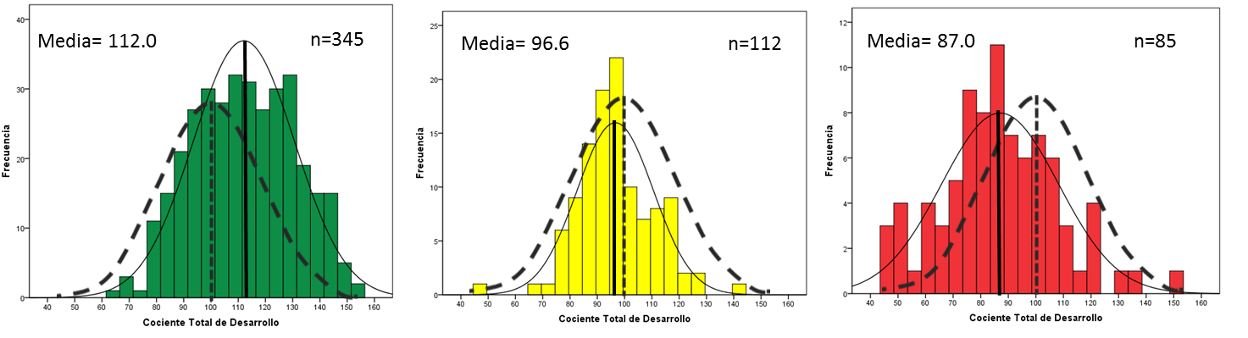
Unidad de Investigación en Neurodesarrollo
Hospital Infantil de México Federico Gómez
Estudio en campo de la confiabilidad de la prueba EDI en Michoacán:
Se llevó a cabo un estudio que incluyó a 542 niños de 16 a 59 meses
  VERDE: Está en promedio 12% por arriba de lo que corresponde a su edad (CTD=112);
  AMARILLO: Está en promedio 3.4% por debajo de lo que corresponde a su edad;
  ROJO: Está en promedio 13% por debajo de lo que corresponde a su edad.
La proporción de falsos negativos (resultado verde y CTD<80) es de 3.2%, y de falsos positivos (ningún subdominio con retraso) de 8.2%.

Slide 14
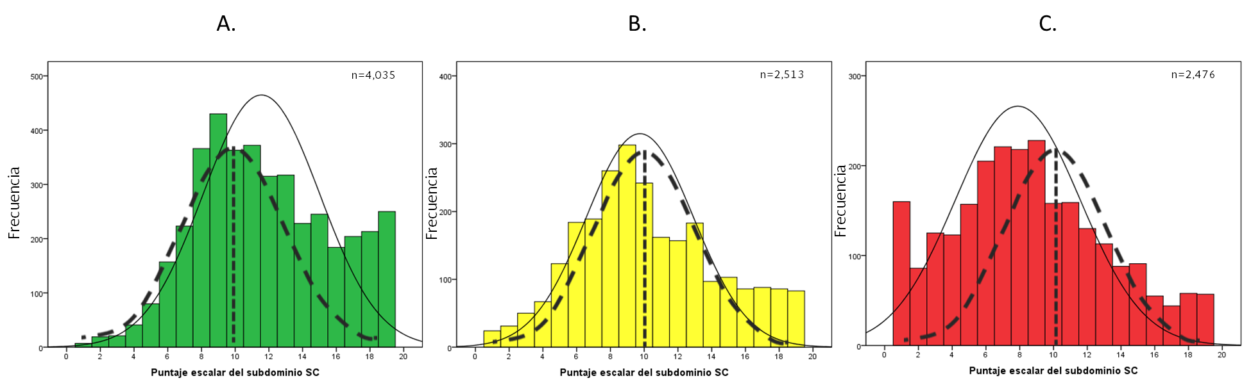
Unidad de Investigación en Neurodesarrollo
Hospital Infantil de México Federico Gómez
Distribución del puntaje escalar de los componentes del DOMINIO Adaptativo a nivel nacional en niños previamente evaluados con la prueba EDI (n=9,024)
SUBDOMINIO AUTO-CUIDADO
¿Qué evalúa? | La habilidad del niño para realizar actividades diarias como: comer, vestirse, control de esfínteres, aseo personal y preparación para ir a la cama.
¿Qué implicación tendría a futuro si no se desarrolla? | Dificultad para ser autónomo y valerse por sí mismo
¿Cómo se trata? | A través de reforzar prácticas de crianza, en las sesiones de consejería por psicología
Histograma de frecuencias del subdominio AUTO-CUIDADO

Slide 15
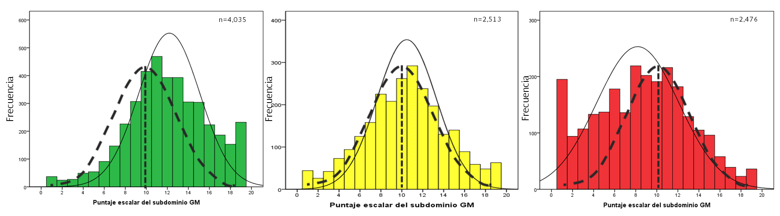
Unidad de Investigación en Neurodesarrollo
Hospital Infantil de México Federico Gómez
Distribución del puntaje escalar de los componentes del DOMINIO MOTOR a nivel nacional en niños previamente evaluados con la prueba EDI (n=9,024)
SUBDOMINIO MOTOR GRUESO
¿Qué evalúa? | Desarrollo de los sistemas musculares involucrados en habilidades de locomoción como: caminar, correr, brincar y lanzar objetos
¿Qué implicación tendría a futuro si no se desarrolla? | Dificultad para desplazarse
¿Cómo se trata? | Requiere de: Valoración médica para descartar alguna enfermedad neurológica o muscular Consejería para mejorar prácticas (arrastre y gateo, evitar uso de andadera, etc.)
Histograma de frecuencias del subdominio MOTOR GRUESO

Slide 16
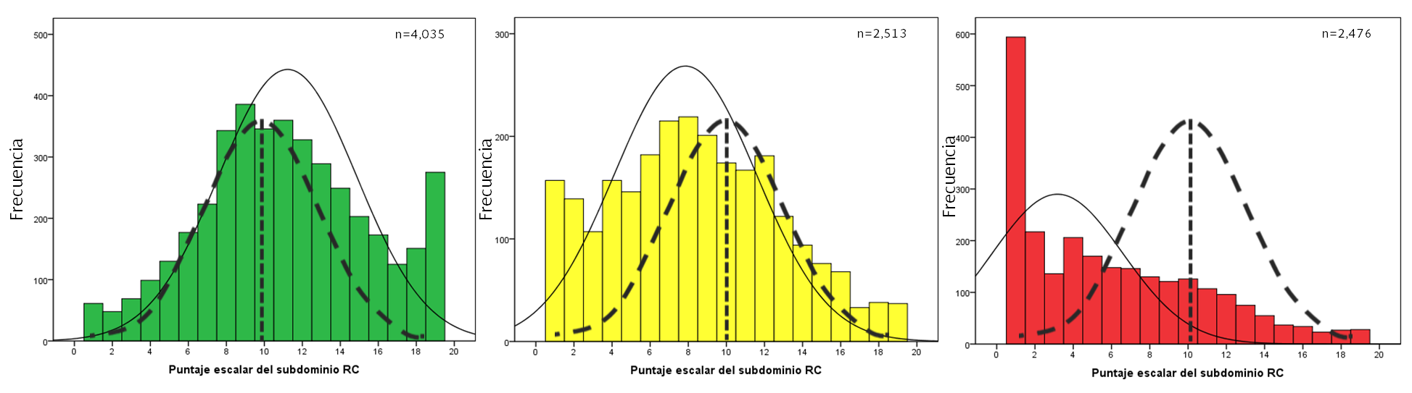
Unidad de Investigación en Neurodesarrollo
Hospital Infantil de México Federico Gómez
DISTRIBUCIÓN DEL PUNTAJE ESCALAR DE LOS COMPONENTES DEL DOMINIO COMUNICACIÓN A NIVEL NACIONAL EN NIÑOS PREVIAMENTE EVALUADOS CON LA PRUEBA EDI (N=9,024)
SUBDOMINIO COMUNICACIÓN RECEPTIVA
¿Qué evalúa? | Habilidad para discriminar, reconocer y entender sonidos y palabras así como información recibida a través de gestos u otros medios de comunicación no verbal.
¿Qué implicación tendría a futuro si no se desarrolla? | Dificultad para oír, escuchar, entender, aprender, hablar.
¿Cómo se trata? | Requiere de: Valoración médica para descartar déficit auditivo. Consejería para mejorar prácticas de crianza y terapia de lenguaje.
Histograma de frecuencias del subdominio COMUNICACIÓN RECEPTIVA.

Slide 17
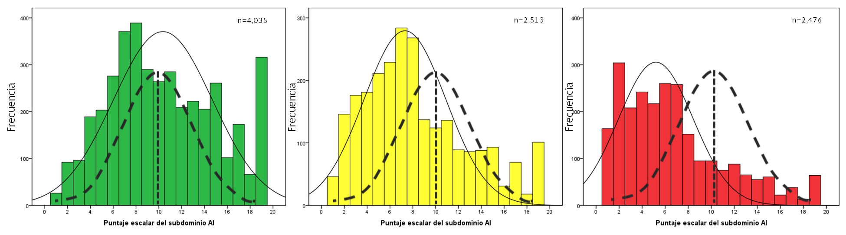
Unidad de Investigación en Neurodesarrollo
Hospital Infantil de México Federico Gómez
Distribución del puntaje escalar de los componentes del DOMINIO PERSONAL-SOCIAL a nivel nacional en niños previamente evaluados con la prueba EDI (n=9,024)
SUBDOMINIO INTERACCIÓN CON ADULTOS
¿Qué evalúa? | Apego e interacción con adultos para socializar o resolver problemas
¿Qué implicación tendría a futuro si no se desarrolla? | Dificultad para poder respetar a figuras de autoridad y respetar las normas
¿Cómo se trata? | A través de reforzar prácticas de crianza, en las sesiones de consejería por psicología
Histograma de frecuencias del subdominio INTERACCIÓN CON ADULTOS

Slide 18
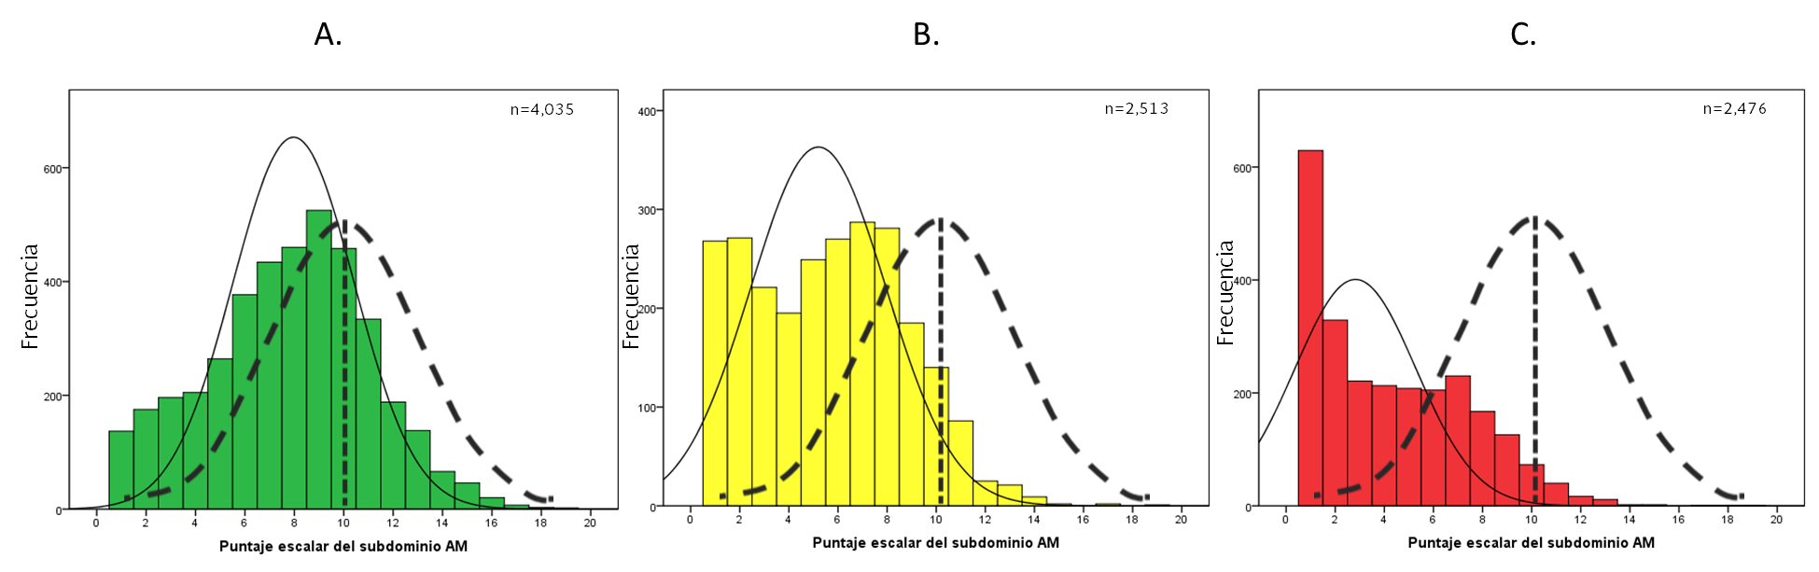
Unidad de Investigación en Neurodesarrollo
Hospital Infantil de México Federico Gómez
Distribución del puntaje escalar de los componentes del DOMINIO COGNITIVO a nivel nacional en niños previamente evaluados con la prueba EDI (n=9,024)
SUBDOMINIO ATENCIÓN Y MEMORIA
¿Qué evalúa? | Habilidad para atender visual y auditivamente a los estímulos del ambiente
¿Qué implicación tendría a futuro si no se desarrolla? | Dificultad para aprender, bajo rendimiento escolar
¿Cómo se trata? | Requiere de: Valoración médica para descartar problema visual, auditivo o déficit de atención Acudir a educación inicial o pre-escolar Consejería para que su ambiente sea promotor del desarrollo
Histograma de frecuencias del subdominio ATENCIÓN Y MEMORIA

Slide 19
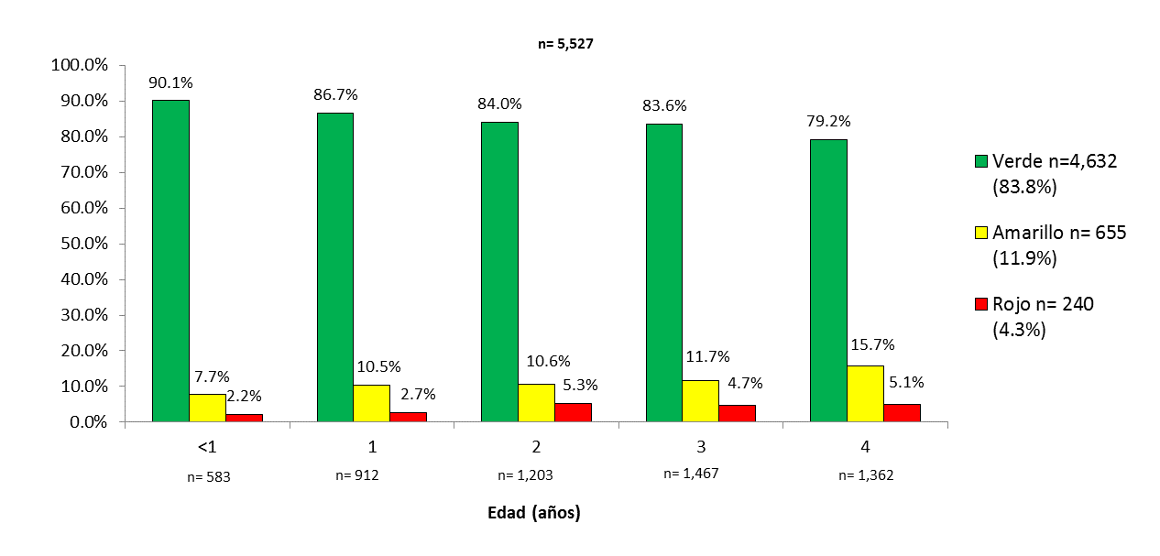
Unidad de Investigación en Neurodesarrollo
Hospital Infantil de México Federico Gómez
DIFERENCIAS EN LA DISTRIBUCIÓN DE RESULTADOS DE LA PRUEBA EDI POR EDAD EN POBLACIÓN PROSPERA (COAHUILA).
Se duplica la prevalencia de niños con rezago en el desarrollo pasando de 7-10% para menores de un año a 16-20% a los 4 años
Rizzoli-Córdoba A, et al, Bol Med Hosp Infant Mex, 2015; 72(6):409-419
Notes:
Es el 70% de los niños PROSPERA del estado de Coahuila

Slide 20
Unidad de Investigación en Neurodesarrollo
Hospital Infantil de México Federico Gómez
CAUSA POR LA CUAL OBTUVO RIESGO DE RETRASO EN LA PRUEBA EDI POR EDAD (COAHUILA)
Urbana (n=2,968)
Rural (n=2,559)
Rizzoli-Córdoba A, et al, Bol Med Hosp Infant Mex, 2015; 72(6):409-419
Notes:
En el área rural está más afectado en menores de un año en motor fino y motor grueso.
El área más afectada es lenguaje, se observa un incremento progresivo teniendo un pico a los dos años

Slide 21
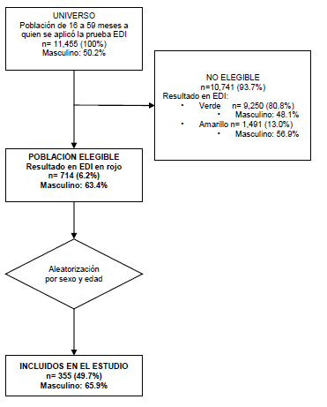
Unidad de Investigación en Neurodesarrollo
Hospital Infantil de México Federico Gómez
DISTRIBUCIÓN DE LOS PUNTAJES OBTENIDOS DE LA PRUEBA DIAGNÓSTICA (BATTELLE) EN NIÑOS PREVIAMENTE IDENTIFICADOS CON RIESGO DE RETRASO EN LA PRUEBA EDI (PUEBLA).
Rizzoli-Córdoba A, et al. Bol Med Hosp Infant Med. 2015; 72(6):397-408
Notes:
Este estudio de base poblacional se realizó en Puebla; 85% rural, se incluyeron niños de todo el estado al que se aplicó la prueba EDI como parte del control de niño sano. Se identificaron 714 niños en rojo que fueron aleatorizados y se incluyeron 355 niños a quienes se aplicó la prueba diagnóstica. La gráfica muestra los cocientes por dominio por grupo de edad. Se ve como el congintivo va disminuyendo conforme los niños son más grandes, de forma similar el de comunicación.

Slide 22
Unidad de Investigación en Neurodesarrollo
Hospital Infantil de México Federico Gómez
Estado nutricional y desarrollo infantil

Slide 23
Unidad de Investigación en Neurodesarrollo
Hospital Infantil de México Federico Gómez
Distribución de las características de los participantes (n=34,972)

Slide 24
Unidad de Investigación en Neurodesarrollo
Hospital Infantil de México Federico Gómez
Diferencias en la distribución del resultado de la evaluación del desarrollo infantil (Prueba EDI) por la categoría de estado nutricional (Peso/Talla)
Los niños con desnutrición tienen una mayor prevalencia de resultado anormal en la prueba EDI comparado con los niños eutróficos; en menor proporción los niños con sobrepeso y obesidad también

Slide 25
Unidad de Investigación en Neurodesarrollo
Hospital Infantil de México Federico Gómez
Razón de momios de prevalencia para tener un resultado anormal en el nivel de desarrollo

Slide 26
Unidad de Investigación en Neurodesarrollo
Hospital Infantil de México Federico Gómez
Razón de momios de prevalencia para tener un resultado anormal en el nivel de desarrollo

Slide 27
Unidad de Investigación en Neurodesarrollo
Hospital Infantil de México Federico Gómez
Razón de momios de prevalencia para tener un resultado anormal en el nivel de desarrollo

Slide 28
Unidad de Investigación en Neurodesarrollo
Hospital Infantil de México Federico Gómez
Razón de momios de prevalencia (RMP) ajustada por grupo de edad para resultado global en la prueba EDI
RESULTADO GLOBAL | Grupo de edad en meses (Hosmer-Lemeshow) | Variables incluidas en el modelo
 |  | Estado nutricional
Referencia: Verde |  | Sobrepeso/ Obesidad | Desnutrición leve | Desnutrición moderada | Desnutrición severa
Anormal (amarillo o rojo) | 1-12 | 1.265 | 2.427 | 5.015 | 9.690
 | (p=0.363) | (1.026-1.559) | (2.035-2.895) | (3.162-7.956) | (4.402-21.328)
 | 13-24 | 1.185 | 2.030 | 2.996 | 15.760
 | (p=0.947) | (0.895-1.569) | (1.658-2.486) | (1.833-4.899) | (4.340-57.224)
 | 25-36 | 0.903 | 1.660 | 2.003 | ¿?
 | (p=0.943) | (0.657-1.242) | (1.363-2.021) | (1.102-3.639)
 | 37-59 | 1.169 | 1.548 | 1.937 | 30.325
 | (p=0.465) | (0.955-1.431) | (1.354-.768) | (1.260-2.976) | (3.823-240.567)
Amarillo | 1-12 | 1.191 | 2.022 | 3.735 | 3.247
 | (p=0.140) | (0.952-1.489) | (1.665-2.456) | (2.231-6.252) | (1.098-9.603)
 | 13-24 | 1.157 | 1.811 | 2.022 | 3.553
 | (p=0.964) | (0.852-1.571) | (1.447-2.266) | (1.123-3.642) | (0.591-21.368)
 | 25-36 | 0.884 | 1.470 | 1.392 | 6.744x10⁹
 | (p=0.822) | (0.616-1.268) | (1.172-1.843) | (0.658-2.946) | ND*
 | 37-59 | 1.166 | 1.517 | 1.744 | 8.141
 | (p=0.937) | (0.941-1.446) | (1.316-1.749) | (1.086-2.800) | (0.722-91.841)
Rojo | 1-12 (p=0.609) | 2.011 | 6.194 | 15.277 | 63.729
 |  | (1.220-3.316) | (4.421-8.678) | (7.652-30.498) | (26.96-150.61)
 | 13-24 (p=0.382) | 1.316 | 3.112 | 7.487 | 82.877
 |  | (0.735-2.355) | (2.158-4.486) | (3.823-14.663) | (21.97-312.61)
 | 25-36 (p=0.591) | 0.997 | 2.307 | 3.763 | 3.190x10¹⁰
 |  | (0.559-1.780) | (1.678-3.172) | (1.684-8.407) | ND*
 | 37-59 (p=0.627) | 1.181 | 1.721 | 3.160 | 163.499
 |  | (0.758-1.842) | (1.305-2.270) | (1.540-6.486) | (19.707-1356.46)
S/O Sobrepeso/Obesidad;
DL Desnutrición leve;
DM Desnutrición moderada;
DG Desnutrición grave.

Slide 29
Unidad de Investigación en Neurodesarrollo
Hospital Infantil de México Federico Gómez
Razón de momios de prevalencia (RMP) ajustada por grupo de edad para resultado anormal por área de desarrollo evaluada en la prueba EDI
S/O Sobrepeso/Obesidad;
DL Desnutrición leve;
DM Desnutrición moderada;
DG Desnutrición grave.

Slide 30

Resultados del estudio de aplicación en campo de un instrumento para monitorear el desarrollo de los niños que acuden a estancias infantiles

Slide 31
Estudio piloto para evaluar la Cédula de evaluación del desarrollo infantil () para estancias infantiles/Educación inicial
Se llevó a cabo en la totalidad de los niños que acudían a estancias infantiles en dos Entidades Federativas (Baja California y Campeche) en dos periodos:
  Noviembre de 2014 a enero de 2015
  Mayo a julio de 2015
Se aplicó la cédula a 5,106 niños y niñas en una sola ocasión, y se realizó el análisis considerando el tiempo en meses desde el ingreso a la estancia infantil.

Slide 32
Cédula de evaluación del desarrollo infantil para estancias infantiles/Educación inicial
Diseñado con base en los ítems de la prueba EDI
El objetivo es evaluar que los niños y niñas realicen las actividades que le corresponden para su grupo de edad.

Slide 33
Resultados por en la evaluación por tiempo de permanencia en estancias infantiles
Porcentaje global por tiempo en estancias (n=5,106) |  | Rango del resultado global
 |  | Menor a 90.0% n=361 | 90.0 a 94.9% n=382 | 95.0 a 99.9% n=859 | 100.0% n= 3,504
Permanencia en estancias infantiles | 0 a 30 días n=372 (%) | 53 (14.2) | 36 (9.7) | 59 (15.9) | 224 (60.2)
 | 1 a 5 meses n=1,698 (%) | 176 (10.4) | 193 (11.4) | 306 (18.0) | 1,023 (60.2)
 | 6 a 11 meses n=1,131 (%) | 65 (5.7) | 69 (6.1) | 209 (18.5) | 788 (69.7)
 | 12 a 17 meses n=972 (%) | 37 (3.8) | 56 (5.8) | 142 (14.6) | 737 (75.8)
 | 18 a 23 meses n=417 (%) | 11 (2.6) | 13 (3.1) | 71 (17.0) | 322 (77.2)
 | Mayor a 24 meses n=516 (%) | 19 (3.7) | 15 (2.9) | 72 (14.0) | 410 (79.5)

Slide 34
Diferencias en el resultado global del desarrollo infantil con base en el tiempo de permanencia en estancias infantiles DIF
A partir de los 6 meses de permanencia en estancias infantiles DIF existe una tendencia al incremento progresivo en el total de niños y niñas que realizan la mayor parte de las actividades correspondientes a su grupo de edad

Slide 35
Diferencias en el resultado global del desarrollo infantil con base en el tiempo de permanencia en estancias infantiles DIF
Comparación del cambio en el resultado global por niño después de 6 meses de haber estado en estancias infantiles (n=1,835) |  | Rango de resultado global subsecuente
 |  | Menor a 90.0% n=47 | 90.0 a 94.9% n=93 | 95.0 a 99.9% n=230 | 100.0% n= 1,465
Rango de resultado global inicial | Menor a 90.0% n= 151 | 27 (17.9) | 18 (11.9%) | 29 (19.2) | 77 (51.0)
 | 90.0 a 94.9% n=147 | 5 (3.4) | 20 (13.6) | 29 (19.7) | 93 (63.3)
 | 95.0 a 99.9% n=349 | 7 (2.0) | 26 (7.4) | 60 (17.2) | 256 (73.4)
 | 100.0% n=1,188 | 8 (0.7) | 29 (5.1) | 112 (9.4) | 1,039 (87.5)

Slide 36
Resultados en el área MOTOR GRUESO en población de 13-48 meses
UNIDADES DE SALUD* (n=6,087)
ESTANCIAS INFANTILES DIF** (n= 1,835)
*Guanajuato. Mares-Serratos BB, et al. 2015
**Baja California y Campeche.

Slide 37
Resultados en el área MOTOR FINO en población de 13-48 meses
UNIDADES DE SALUD* (n=6,087)
ESTANCIAS INFANTILES DIF** (n= 1,835)
*Guanajuato. Mares-Serratos BB, et al. 2015
**Baja California y Campeche.

Slide 38
Resultados en el área LENGUAJE en población de 13-48 meses
UNIDADES DE SALUD* (n=6,087)
ESTANCIAS INFANTILES DIF** (n= 1,835)
*Guanajuato. Mares-Serratos BB, et al. 2015
**Baja California y Campeche.

Slide 39
Resultados en el área SOCIAL en población de 13-48 meses
UNIDADES DE SALUD* (n=6,087)
ESTANCIAS INFANTILES DIF** (n= 1,835)
*Guanajuato. Mares-Serratos BB, et al. 2015
**Baja California y Campeche.

Slide 40
Unidad de Investigación en Neurodesarrollo
Hospital Infantil de México Federico Gómez
Percepción de los padres sobre el nivel de desarrollo infantil

Slide 41
Unidad de Investigación en Neurodesarrollo
Hospital Infantil de México Federico Gómez
Encuesta cara a cara
541 casos
  95% Nivel Confianza
  +/- 4.21% Precisión
Público: Madres y Padres con hijos pequeños, de recién nacidos a 3 años de edad, de niveles socioeconómicos
C-, D+ y D/E.
Cobertura: DF, Guadalajara, Monterrey
Lebrija-Hirschfield, Rizzoli-Córdoba, et al. En prensa, 2016.

Slide 42
Unidad de Investigación en Neurodesarrollo
Hospital Infantil de México Federico Gómez
Perfil de los padres encuestados
%
¿Qué edad tenía cuando tuvo a su primer hijo?
Promedio:
22 años
* Respuesta única
n= 541
Lebrija-Hirschfield, Rizzoli-Córdoba, et al. En prensa, 2016.

Slide 43
Unidad de Investigación en Neurodesarrollo
Hospital Infantil de México Federico Gómez
Información acerca de la provisión de cuidados primarios por parte de los padres
%
¿Quién CUIDA a su bebé?
¿Quién BAÑA a su bebé?
¿Quién CAMBIA Y ASEA a su bebé?
¿Quién LE DA DE COMER a su bebé?
* Respuesta única
* Respuesta única
* Respuesta única
* Respuesta única
Mamás: 84%
Papás: 7%
Mamás: 88%
Papás: 6%
Mamás: 86%
Papás: 8%
Mamás: 85%
Papás: 7%
n= 541
Lebrija-Hirschfield, Rizzoli-Córdoba, et al. En prensa, 2016.

Slide 44
Unidad de Investigación en Neurodesarrollo
Hospital Infantil de México Federico Gómez
Percepción del momento de la emergencia de habilidades de aprendizaje
%
Saben
¿Desde cuándo cree que los niños empiezan a aprender?
No Saben
* Respuesta espontánea
n= 541
¿Desde cuándo cree que los niños empiezan a aprender? | Plazas % |  |  | Sexo % |  | NSE % |  |  | Total %
 | DF | Guadalajara | Monterrey | Mujeres | Hombres | C- | D+ | D/E
Saben (Desde que nacen) | 64 | 42 | 62 | 61 | 47 | 62 | 57 | 53 | 57
No saben (A partir de los 6 m) | 35 | 58 | 38 | 38 | 52 | 38 | 44 | 46 | 43
n= | 216 | 162 | 163 | 376 | 165 | 158 | 220 | 163 | 541

Slide 45
Unidad de Investigación en Neurodesarrollo
Hospital Infantil de México Federico Gómez
Tareas percibidas como importantes y la frecuencia de la realización de las mismas
Las actividades que los padres de familia consideran más importantes son: Abrazar y platicar con los bebés.
De estas mismas actividades, ¿cuál considera que es la más importante?
¿Cuál sería la segunda más importante?
¿Y la tercera?
n= 541
Lebrija-Hirschfield, Rizzoli-Córdoba, et al. En prensa, 2016.

Slide 46
Unidad de Investigación en Neurodesarrollo
Hospital Infantil de México Federico Gómez
Nivel de estimulación brindada por los padres
de acuerdo a la edad de los hijos
Clasificación de Estimulación | Edad del Bebé % |  |  | Total %
 | De 0 a 12 meses | De 13 a 24 meses | De 25 a 36 meses
BAJA (0 a 3 actividades) | 47 | 36 | 28 | 37
MEDIA (4 a 8 actividades) | 46 | 46 | 46 | 46
ALTA (Más de 8 actividades) | 8 | 19 | 26 | 18
n= | 184 | 171 | 186 | 541
Más de 40
De 21 a 39
20 o menos
Lebrija-Hirschfield, Rizzoli-Córdoba, et al. En prensa, 2016.

Slide 47
Unidad de Investigación en Neurodesarrollo
Hospital Infantil de México Federico Gómez
Tareas percibidas como importantes y la frecuencia de la realización de las mismas
ACCIONES PARA
ORIENTAR
Importancia
+
ACCIONES PARA
REFORZAR
Frecuencia
+
ACCIONES PARA VALORAR
Y ORIENTAR
Importancia
-
ACCIONES PARA
VALORAR
Lebrija-Hirschfield, Rizzoli-Córdoba, et al. En prensa, 2016.

Slide 48
Unidad de Investigación en Neurodesarrollo
Hospital Infantil de México Federico Gómez
Evaluación del conocimiento de conceptos relacionados al desarrollo infantil
%
¿Ha escuchado usted sobre el Educación Inicial?
¿Ha escuchado usted sobre el Estimulación Temprana
¿Ha escuchado usted sobre el Desarrollo Infantil Temprano?
Sí
Sí
Sí
No
No
No
n= 541
Lebrija-Hirschfield, Rizzoli-Córdoba, et al. En prensa, 2016.

Slide 49
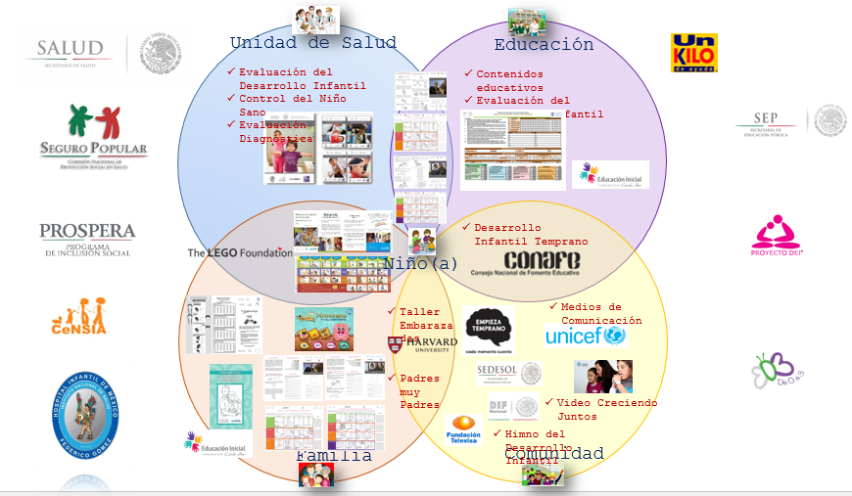
Unidad de Investigación en Neurodesarrollo
Hospital Infantil de México Federico Gómez
Hacia una acción intersectorial por la primera infancia
Fortaleciendo la coparticipación de los hombres en la crianza

Slide 50
Unidad de Investigación en Neurodesarrollo
Hospital Infantil de México Federico Gómez
GRACIAS

